Slide 1


Учреждение Казахстанско – Корейский колледж «Квансон»
Восточно-Казахстанская область
Усть-Каменогорск
2020 г.

Slide 2
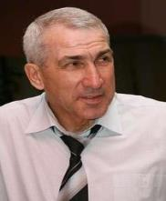
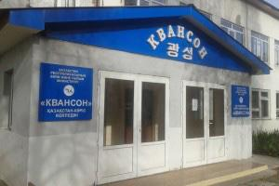
Учреждение Казахстанско-Корейский колледж «Квансон»
Директор колледжа
Журенко Александр Васильевич
Кандидат педагогических наук

Slide 3
Колледж имеет 14-летнюю историю, в течение которой прошел несколько этапов переименований и реорганизаций.
2002-2006 основана Корейско-Казахстанская профессиональная школа «Квансон». Всего за 5 лет существования школы было подготовлено около 300 специалистов начального звена бесплатно. Школа была названа в честь международного, благотворительного фонда «Квансон» (Светоч) в г. Сеул, который является главным учредителем.
18 октября 2006 года на основе профессиональной школы «Квансон» был создан Казахстанско-Корейский колледж «Квансон».
С 2007 года колледж заключил договор с Южно-Корейским учебными заведениями по обмену студентами и в этом же году были направлены 2 студента в Южную Корею для дальнейшего обучения.
В 2010 году завершена государственная аттестация. Колледж доказал, что соответствует всем требованиям, предъявляемым к колледжам и получил право на существование.
2011 году первый выпуск дипломированных специалистов.
В 2014 году феврале произошло слияние Учреждения «Технологический колледж сервиса» и Учреждение «Казахстанско-Корейский колледж «Квансон».
В 2015 году Казахстанско-Корейский колледж успешно прошел государственную аттестацию уже в новом составе.
В 2020 году колледж достойно прошёл Международную аккредитацию.

Slide 4
Обучение в колледже ведется на русском языке по дневной обучения на базе основного среднего, общего среднего и технического и профессионального образования, по заочной форме обучения на базе общего среднего и технического и профессионального образования.
В настоящее время колледж готовит кадры со средним специальным образованием для учреждений ТиПО и предприятий региона по пяти востребованным специальностям и восьми квалификациям.

Slide 5


Специальности предприятий
питания и торговли востребованы на рынке труда !!!
ТЕХНОЛОГ ПРОФЕССИЯ - БУДУЩЕГО !!!

Slide 6
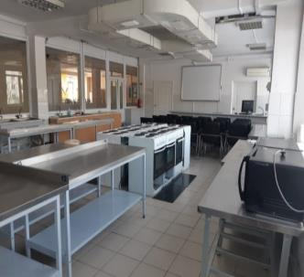
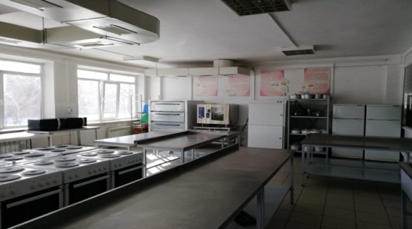
Кулинарная мастерская
ОП 1219000 «Хлебопекарное, макаронное и кондитерское производство», квалификация:1219142 «Пекарь», 1219092 «Кондитер»

Slide 7
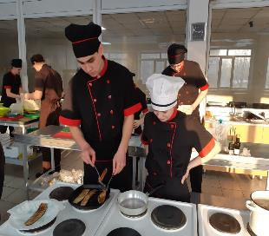
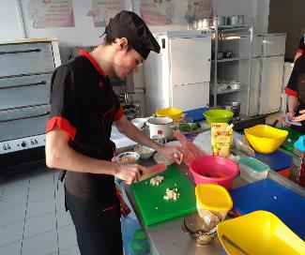
ОП 0508000 «Организация питания», квалификация 0508012 «Повар», 0508022 «Кондитер», 0508063 «Технолог-менеджер»

Slide 8
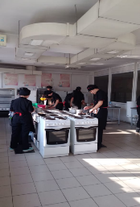
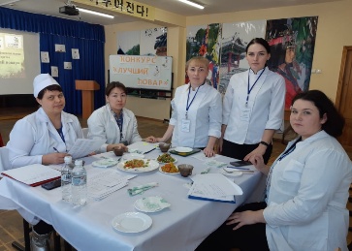
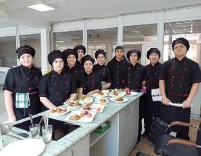
ОП 0104000 «Профессиональное обучение»,квалификация
0104023 «Мастер производственного обучения, технолог-менеджер
предприятий общественного питания»

Slide 9
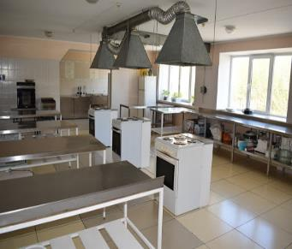
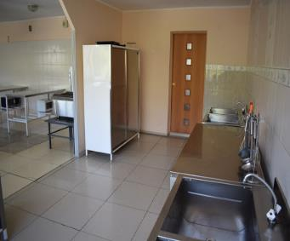
ОП 1226000 «Технология и организация производства продукции предприятий питания», квалификация:1226033 «Технолог»

Slide 10
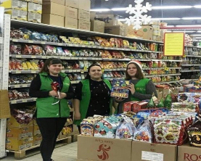
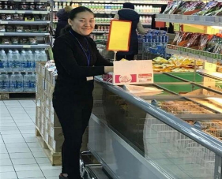
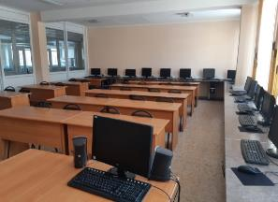
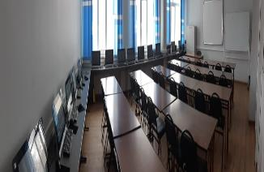
ОП 0513000 «Маркетинг (по отраслям)», квалификация: 0513012
«Продавец продовольственных товаров»

Slide 11


Гранты и размер стипендии
Обучение проводится на коммерческой и бюджетной основе
Благодаря высокому проценту трудоустройства, 90% студентов учатся на Гранте, то есть на бюджете и получают стипендию.
Обычная – 21.700 тенге
Повышенная - 25000 тенге плюс оплата за питание 9000 тенге.

Slide 12
Поддержка студентов
Студенты колледжа обеспечиваются государственной поддержкой:
выплата стипендии;
горячее питание;
компенсация за проезд в каникулярное время;
дополнительные повышения к стипендии студентам отдельных категорий,
выдача проездных билетов детям из многодетных семей.

Slide 13
Организация учебного процесса
1 курс
2 курс
3 курс
Профессиональная практика на предприятии
Получение среднего образования по обновленному содержанию
Теоретические основы специальных предметов и учебные практики в лаборатории

Slide 14
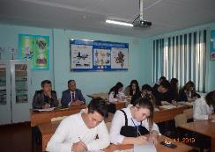
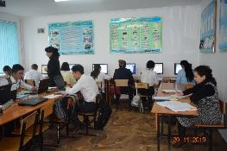
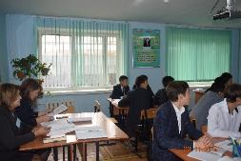
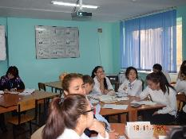
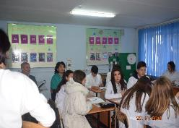
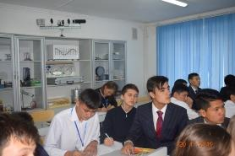
Учебные занятия

Slide 15




Изучаемые языки
В процессе учебы студенты изучают: русский, казахский, английский, корейский языки.

Slide 16

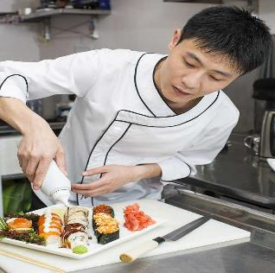
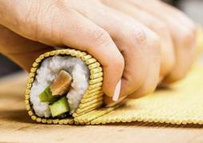
Курсовая подготовка
ПОВАР-СУШИСТ

Slide 17

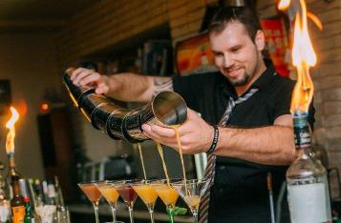
Курсовая подготовка
БАРМЕН

Slide 18

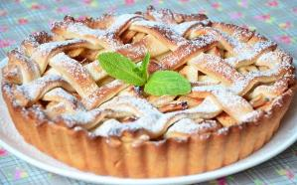
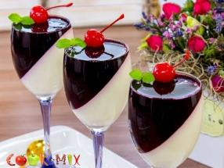
Курсовая подготовка
КОНДИТЕР

Slide 19
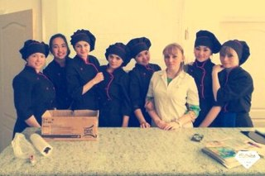
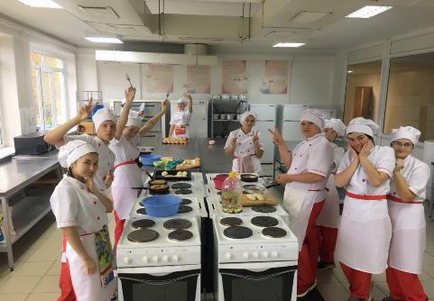
Учебная практика в лаборатории

Slide 20
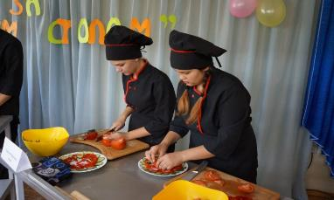
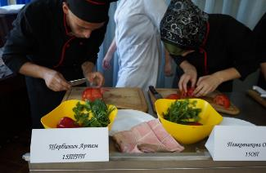
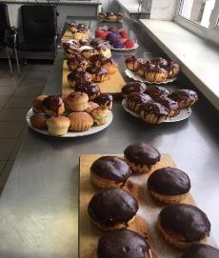
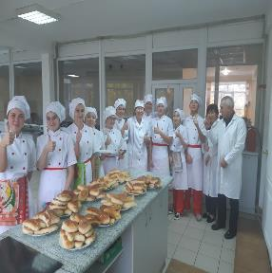
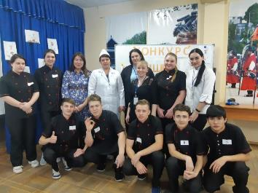
Профессиональные
«Мастер-классы»

Slide 21
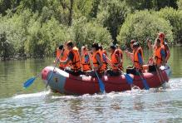
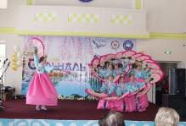
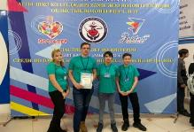
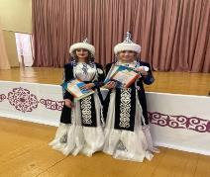
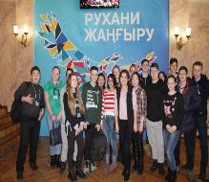
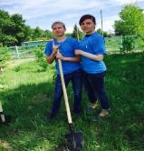
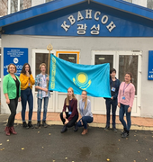
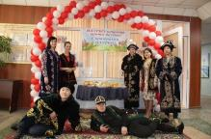
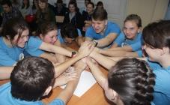
Воспитательная работа колледжа
Областные мероприятия:
Городские мероприятия:
Внутриколледжные мероприятия:

Slide 22
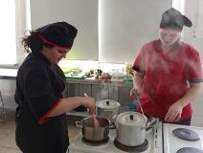
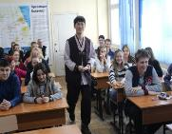
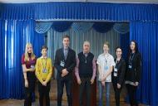
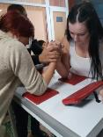
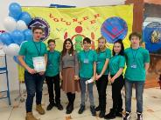
Работа со студентами
Деятельность кружков, секции, факультативов:
Кулинарный клуб «Craft» - 15 студентов,
Секции армрестлинга и волейбола – 20 студентов
3. Факультатив по изучению корейского языка – 70 студентов, факультатив по основам предпринимательской деятельности – 10 студентов.
4. Функционирует студенческая организация «Жастар»
5. В колледже действует проект волонтёрского движения «4KHelp.kz» (25%-52 студента)
6. В колледже ведется подготовка студентов к конкурсу «WorldSkills»
Для студентов работает «Ящик доверия» и «Телефон доверия»

Slide 23
Работа кружковых, секционных, факультативных занятий
Казахстанско-Корейского колледжа «Квансон» на 2020 -2021 учебный год
№ | Руководитель | Название кружка
1. | Эберт Д.А. | Кулинарный клуб «Craft»
2. | Муртазинов Б.Е. | Отряд содействия полиции «Адал Азамат»
3. | Лях Е.В. | Добровольный клуб ««SanaIy urpaq»»
4. | Байсаринова Н.Н. | Дебатный клуб «Жастар үні»
5. | Салимова М.К. | Волонтерское движение «4KHelp.kz».
6. | Понькина А.Ю . | Шахматы
7. | Понькина А.Ю. | Тоғыз құмалақ
9 | Кислицина А.И. | Корейского языка "Чэмииннын хангыль - Интересный корейский»
10 | Попова М.В. | Web дизайна
11 | Изгутинова Г.С. | Основы предпринимательской деятельности
12 | Гильдибрандт И.В. | «Уроки здоровьесбережения»
13 | Курмангалиева Ф.Е. | « Культура казахского языка»
14 | Мухтарова А.А. | НОУ «Зерде»

Slide 25
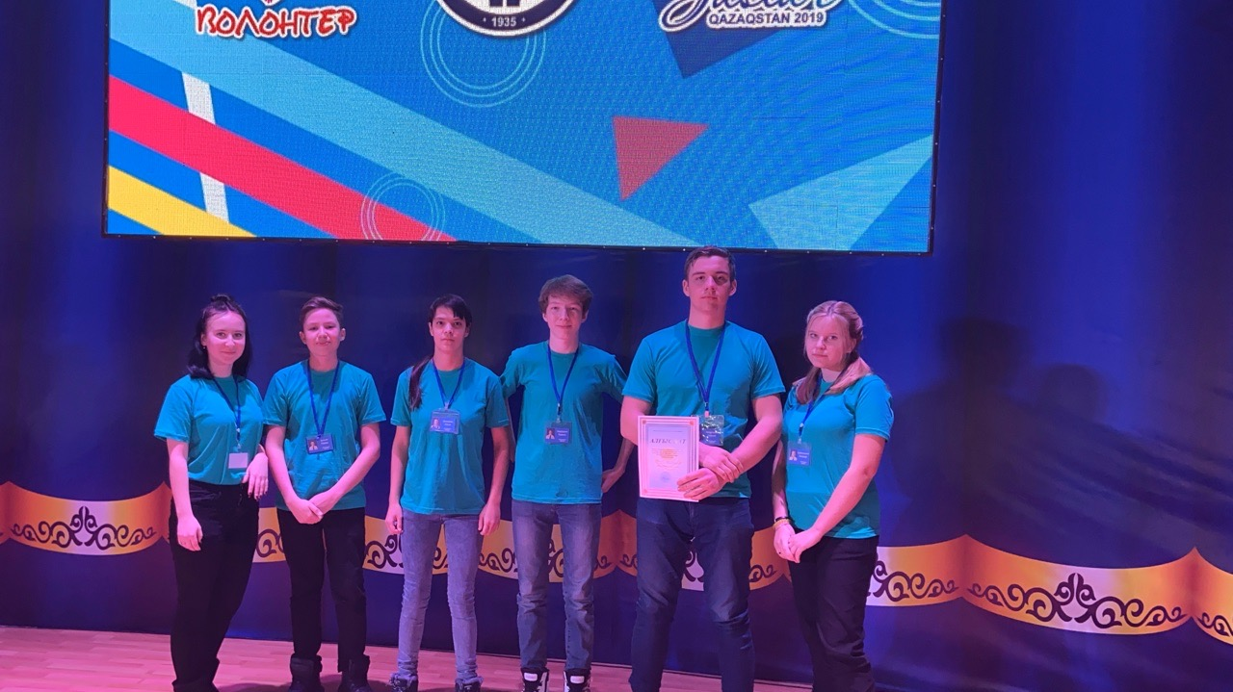

Slide 27
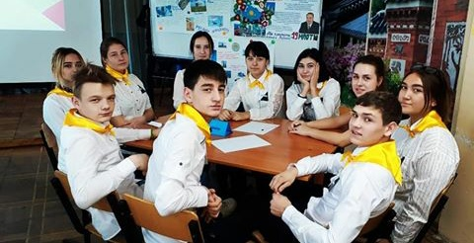

Slide 28
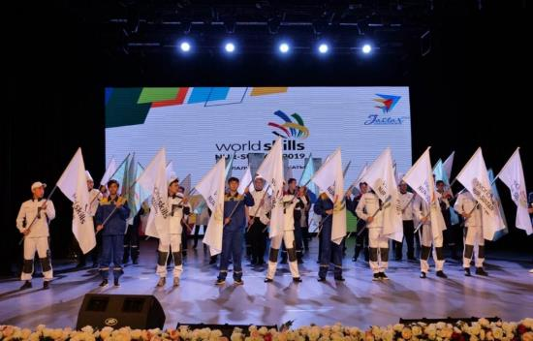
Достижения
Наши студенты являются победителями Чемпионата World Skills Colledge, профессиональных конкурсов «Лучший по профессии», олимпиад по общеобразовательным дисциплинам, научно-практических конференций.

Slide 29




Результаты WorldSkills на региональном и национальном чемпионате
1-место
Международный конкурс профессионального мастерства в рамках фестиваля «Astau Fest Astana»
Медаль по компетенции «Шеф – повар 2019
Нурбекова Нурай
І место
ІІI место
2-место
«WorldSkills Kasakhstan –2019»
Медаль по компетенции «Поварское дело»
Нурбекова Нурай
Региональный чемпионат профессионального мастерства WorldSkills -2017
Медаль по компетенции «Поварское дело»
Самсонова Анастасия
Зональный этап регионального чемпионата профессионального мастерства WorldSkills -2019
Нурбекова Нурай

Slide 30


Социальное партнерство
Ресторанный двор «Восток-Запад» | Сеть кафе и ресторанов «Пицца Блюз»
Ресторан «Berezka» | Гипермаркет «City Сenter»
Кафе «GoodWeek» | ТОО «Эмиль»
Кулинария «Оливье» | Торговый центр АДК
ТОО «Вояж плюс» | Ресторан «Garden Room»

Slide 31





Производственная практика

Slide 32






Сотрудничество

Slide 33




Посещение баз практики
Ресторанный Двор «Восток-Запад»

Slide 34




Ресторан «БЕРЁЗКА»

Slide 35




Трудоустройство и условия дальнейшего роста
Выпускники колледжа работают в лучших кафе и ресторанах города

Slide 36





Лучшие выпускники

Slide 37



Организация собственного дела

Slide 38

Возможность получить высшее образование.
Возможность получить высшее образование на базе колледжа ВКГУ им. С. Аманжолова по сокращённой форме обучения.

Slide 39

Прохождение практики в Корее

Slide 40
Документы для поступающих
Заявление о приеме на обучение в организации образования выступающие прилагают:
1. Подлинник документа об образовании с приложением их ксерокопии.
2. Медицинская справка формы №086-У с приложением флюорографического снимка легких и Карты профилактических прививок (подлинник)
3. Копия удостоверения личности (свидетельство о рождении) -ксерокопия
5.Копия удостоверения личности одного из родителей (ксерокопия)
6. Приписное свидетельство для юношей (копия)
7. Фото 4 шт. (размер 3х4)
8. Карта прививок

Slide 41
Куда обращаться?
8(7232)52-26-51
8(7232)77-31-21
8705-502-49-20 - Байсаринова Назира Нургумаровна
8705-767-97-05 - Изгутинова Галина Сапарбековна
Сайт колледжа: https ://kvanson.kz
Instagram колледжа: kkk.kvanson

Slide 42

Добро пожаловать к нам!

Slide 43

*Ждем ВАС!*

